Slide 1
Bab 7
Debugging React App

Slide 2
1. Module Introduction

Slide 3
1. Module Introduction
sebagai react developer, nantinya anda juga akan menulis kode yang mengandung kesalahan dan bug
Oleh karena itu dalam bab ini kita akan memplejari cara melakukan debugging react
Pertama-tama kita akan belajar memahami pesan kesalahan sehingga mempermudah kita menemukan dan memperbaiki kesalahan
Beberapa kesalahan tidak disebabkan oleh penulisan syntax, namun juga disebabkan karena kesalahan logika
Dan kita akan belajar cara menemukan kesalahan tersebut dengan bantuan developer tools pada browser,
Kita juga akan belajar tentang react strict mode,pengertian,cara menggunakan,dan mengapa kita harus menggunakannya

Slide 4
1. Module Introduction
Kita juga akan belajar terkait react devtools, cara menginstallnya dan apa yang bisa kita lakukan dengan react devtools

Slide 5
2. The Starting Project

Slide 6
2. The Starting Project
Untuk percobaan bab ini kita akan menggunakan projek latihan yaitu kalkulator investasi yang dibuat diawal kursus
Ini bukanlah aplikasi react yang kompleks hanya terdiri dari beberapa state dan komponen
Projek inilah yang kita gunakan ketika ingin mempelajari aspek dan fitur ketika ingin memperbaiki kesalahan pada project react
Kita akan membuat beberapa kesalahan di project ini dan belajarcara melihat,memahami,dan memperbaikinya

Slide 7
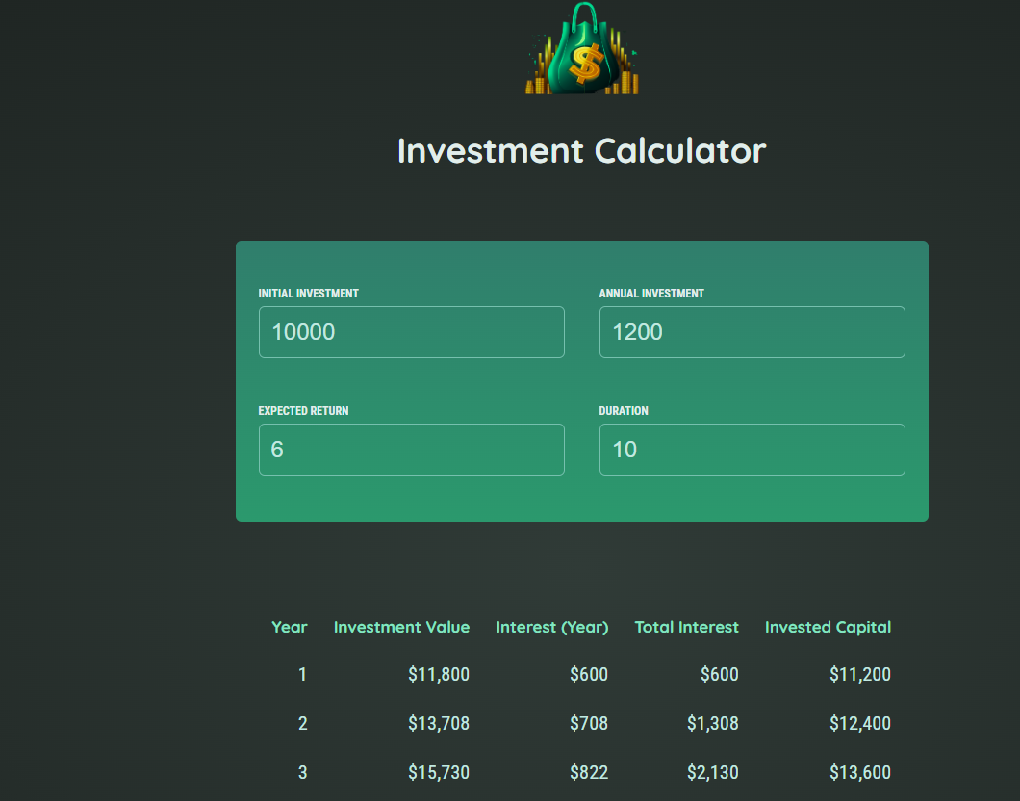
2. The Starting Project

Slide 8
3. Understaanding React Error Message

Slide 9
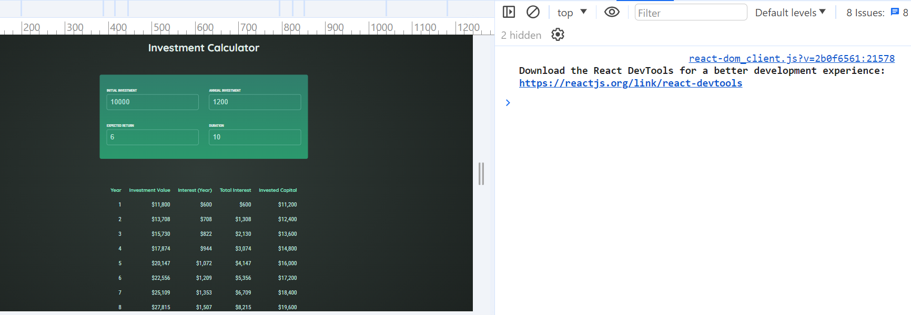
3. Understaanding React Error Message
Ketika kita membuka proyek web investasi, semua tampah berjalan normal, tidak ada errror juga di console

Slide 10
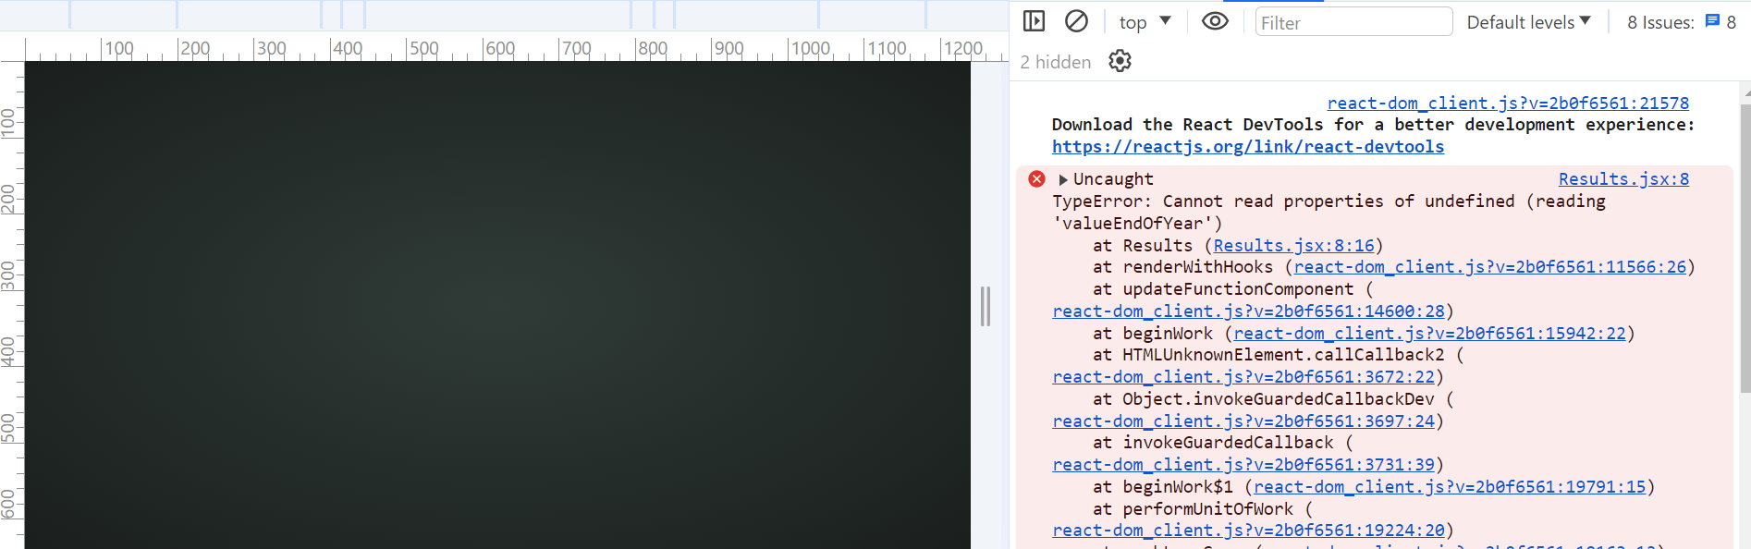
3. Understaanding React Error Message
Namun ketik kita memasukan angka nol atau negatif ke kolom duration, program akan rusak, layar akan menjadi blank serta banya pesan error di tab console

Slide 11
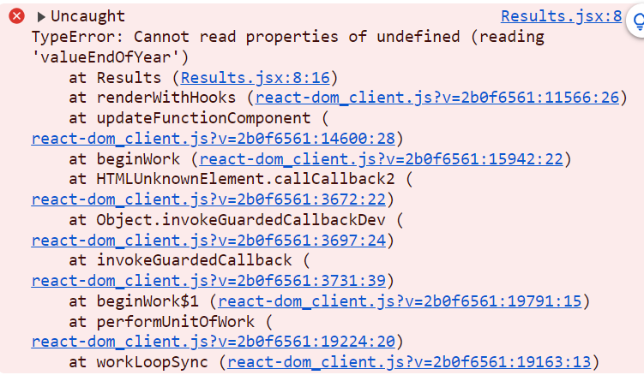
3. Understaanding React Error Message
Ketika melihat banyak teks berwarna merah dilayar, banyak programmer yang merasa kewalahan
Namun anda tidk perlu khawatir sebab error di react cukup membantu dan berwawasan
Dalam pesan ini dikatakan gagal membaca property yang bernilai undefined, property yang dimaksud adalah valueEndOfYear
Karena propertynya undefined, kemungkinan objek nya juga bernilai undefined

Slide 12
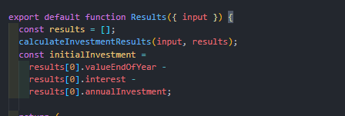
3. Understaanding React Error Message
Kita harus mulai memperbaiki kesalahan dengan mencari lokasi property valueEndOfYear,
Dibawah pesan error terdapat staktrace, ini adalah kumpulan kode yang menyebabkan error terjadi
Disini tertulis error berasal dari results di file results.jsx yang menghasilkan komponenline 8 spasi 16

Slide 13
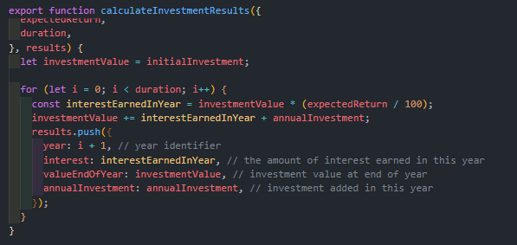
3. Understaanding React Error Message
Di kode ini results[0] tidak terdefinisi, sehingga kita perlu pergi ke kode dimana nilai result di panggil
Result ini awalnya array yang dijadikan argumen dari sebuh function
Function tersebut memanipulasi array result, function tersebut adalah calculateInvestmentResult yang ada di file investment.js

Slide 14
3. Understaanding React Error Message
Di file results.js , results awalnya sebuah array kosong yang akan diisi oleh function calculateInvestment
Results tersebut digunakanuntuk mengisi initialInvestment
Kesalahan terjadi karena array results tetap menjadi array kosong

Slide 15
3. Understaanding React Error Message
Di file investment.js nilai array result baru diisi melalui perulangan
Jadi ketika perulangan tidak terjadi array result tetap menjadi array kosong
Looping ini bsru dijalankan ketika nilai duration lebih kecil dari I yang awalnya bernilai dari nol

Slide 16
3. Understaanding React Error Message
Nilai i awal pada perulangan adalah nol, perulangan baru bisa dijalankan ketika nilai I lebih kecil dari duration
Nilai uration berasal dari form input
Ketika kita memasukan angka 0 atau negatif, atau tidak diisi, perulangan tidak akan terjadi karena konisi tidak terpenuhi sehingga
Array results tetap kosong dan ini tidak bisa dihindari

Slide 17
3. Understaanding React Error Message
Karena nilai duration berasal dari form, kita perlu mengecek dengan pengkondisian sebelum nilai array results digunakan
Kita cek di results.js apakah panjang result === 0 artinya apakah array results kosong? Jika iya maka function results akan mengembalikan elemen berupa pesan kesalahan yang tampil dilayar
Sehingga ketika array results kosong, kode initialInvestment yang menggunakan array results tidak dijalankan sehingga error menghilang dan aplikasi tidak crash
Ketika ada kesalahan kita tidak boleh membiarkan aplikasi berhenti, aplikasi harus tetap berjalan tapi kita harus memberitahu user apa kesalahan yang terjadi

Slide 18
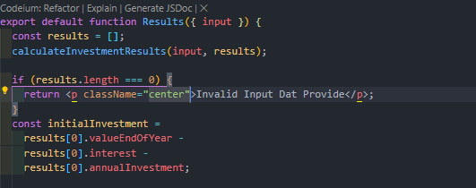
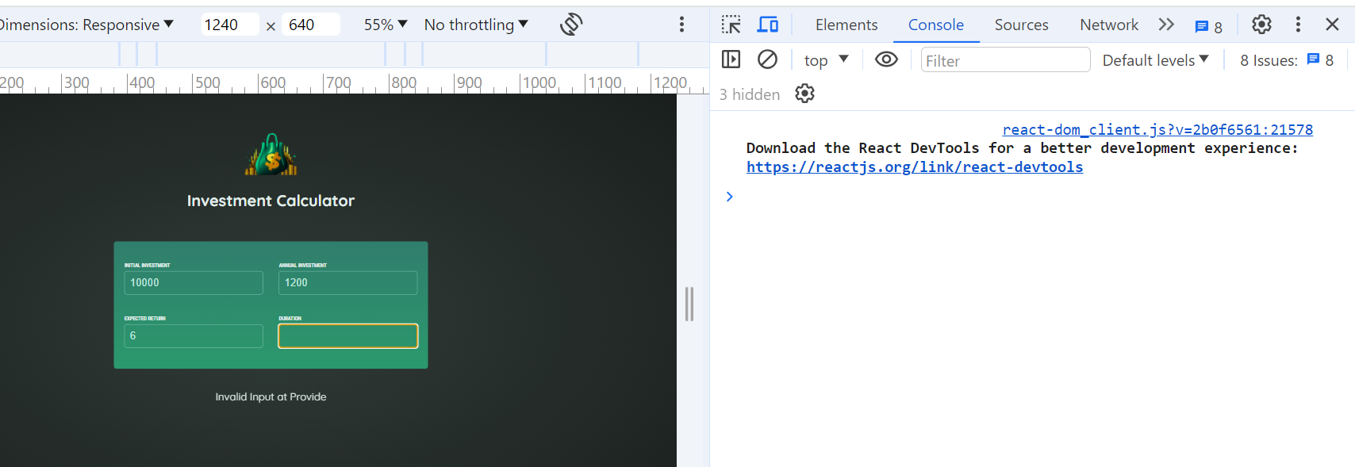
3. Understanding React Error Message

Slide 19
4. Using the browser debugger and breakpoints

Slide 20
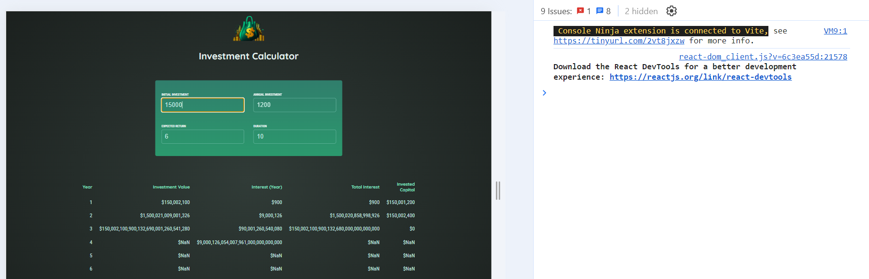
4. Using the browser debugger and breakpoints
Tidak semua error menyebabkan pesan kesalahan
Terkadang ada juga error yang menyebabkan kesalahan logika
Misal jika kita ubah initial Investment menjadi 15000 , hasilnya angka di tabel akan meledak dan banyak bernilai NaN

Slide 21
4. Using the browser debugger and breakpoints
Dan menemukan kesalahan ini sekarang bisa sedikit lebih sulit, karena tidak ada pesan kesalahan di konsol.
dalam hal menangani kesalahan seperti ini, sebagai langkah pertama, Anda harus selalu mencoba untuk berpikir secara logis.Bagian mana dari kode Anda yang mungkin bertanggung jawab atas kesalahan ini?
pada awalnya, jika saya memuat ulang aplikasi ini, semuanya tampak berfungsi dengan baik. Jadi, tampaknya tidak mungkin kesalahan berasal dari function calculateInvestmentResult.
Kode di function calculateInvestmentResult tampaknya bekerja dengan benar, karena jika tidak, kita tidak akan mendapatkan hasil yang benar di sini pada awalnya, tabel hasil investasi juga berhasil di render

Slide 22
4. Using the browser debugger and breakpoints
Tampaknya juga tidak mungkin bahwa kesalahan berasal dari komponen Result di Result.jsx dan mungkin dari pembuatan komponen untuk menampilkan data tabel di sini, karena, sekali lagi, pada awalnya semuanya tampak berfungsi. Ini hanya rusak jika kita mengedit nilai tersebut.
sehingga error yang terjadi terkait ketika kita mengambil input pengguna, yang secara teknis terjadi di komponen App (App.jsx)

Slide 23
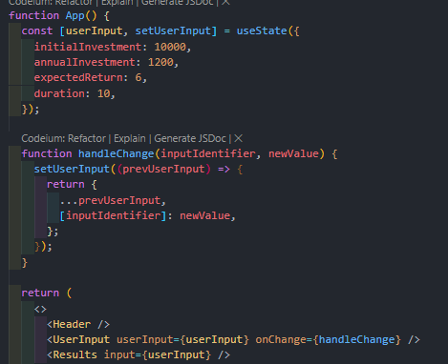
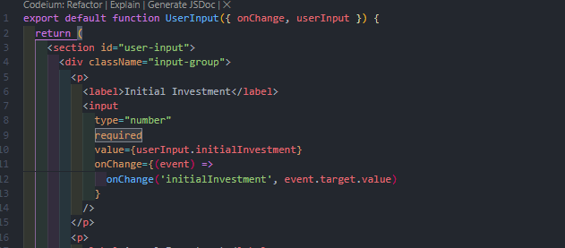
4. Using the browser debugger and breakpoints
karena kita mengangkat state yang mengelola input pengguna dari komponen UserInput (UserInput.jsx) ke komponen App., di dalam menangani perubahan, kita menyimpan nilai yang dimasukkan di dalam objek state userInput

Slide 24
4. Using the browser debugger and breakpoints
Dan sepertinya kode di sini bertanggung jawab atas kesalahan ini.oleh karena itu, apa yang harus kita lakukan di sini adalah melihat kode tersebut pada saat kode tersebut dieksekusi dengan nilai yang sebenarnya digunakan selama eksekusi.
Dan kita dapat melakukannya di browser pada proyek React ini dengan membuka tab Sources di inspect element di browser Dan di sana, Anda akan melihat bahwa di bawah host lokal, Anda akan menemukan struktur folder yang terlihat sangat mirip dengan apa yang kita dapatkan di proyek kita.
Yang paling penting, ada folder src. Dan apa yang terjadi di sini adalah konfigurasi proyek ini pada dasarnya menghasilkan kode yang dapat digunakan oleh browser untuk menunjukkan struktur folder Anda di browser.

Slide 25
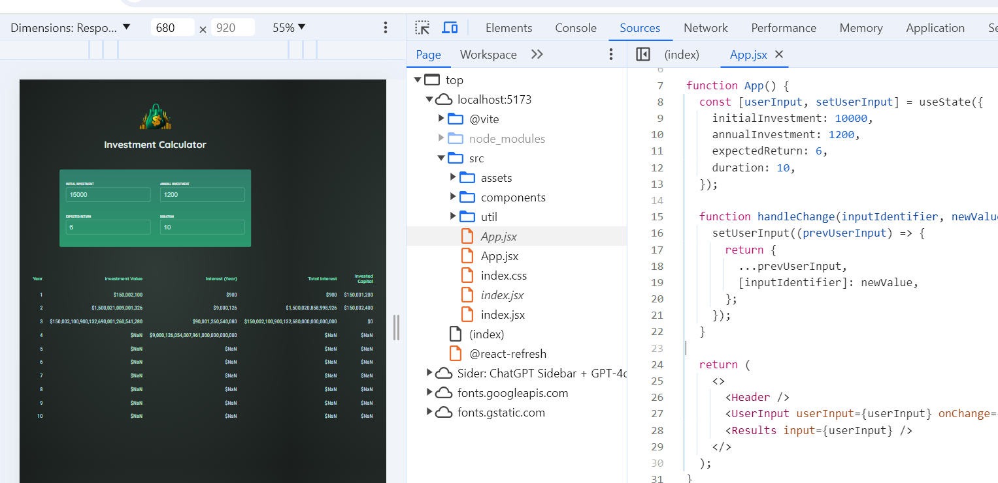
4. Using the browser debugger and breakpoints

Slide 26
4. Using the browser debugger and breakpoints
Tapi sekarang Anda bisa menyelami kode ini, Dan hal yang menyenangkan dari fitur ini adalah bahwa file ini tidak hanya berisi kode yang sama seperti yang kita tulis di vs code. Itu saja tidak akan terlalu berguna karena kita dapat melihat kode di vs code juga, tetapi sekarang kita juga dapat menempatkan break point di sini dengan mengklik nomor baris.
Dan setelah Anda menambahkan break point, eksekusi kode akan berhenti pada baris kode ini ketika mencapai titik tersebut.

Slide 27
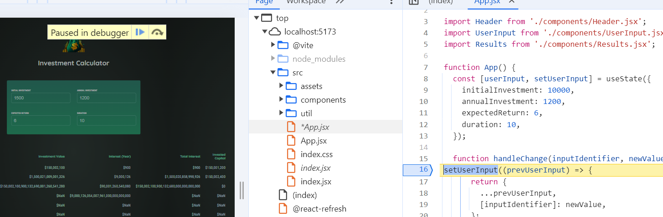
4. Using the browser debugger and breakpoints

Slide 28
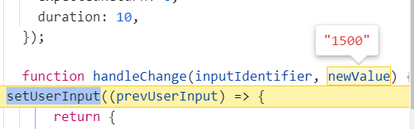
4. Using the browser debugger and breakpoints
kita juga dapat mengarahkan kursor ke beberapa bagian dari kode kita seperti parameter ini untuk melihat nilai aktual yang diterima di sini untuk eksekusi spesifik ini. Kita juga dapat melihat nilai baru yang diterima di sini, dalam hal ini adalah 1500 yang juga saya masukkan di kolom input.

Slide 29
4. Using the browser debugger and breakpoints
kita juga dapat mengarahkan kursor ke beberapa bagian dari kode kita seperti parameter ini untuk melihat nilai aktual yang diterima di sini untuk eksekusi spesifik ini. Kita juga dapat melihat nilai baru yang diterima di sini, dalam hal ini adalah 1500 yang juga saya masukkan di kolom input.

Slide 30
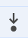
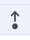
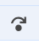
4. Using the browser debugger and breakpoints
Dan sekarang kita dapat menggunakan kontrol di bagian bawah di sini untuk menelusuri kode kita selangkah demi selangkah.
Dengan tombol ini, kita dapat melompat ke dalam fungsi yang akan dieksekusi jika kita sedang menjalankan beberapa fungsi yang didefinisikan di sini.
Dengan tombol ini, kita dapat melompat keluar dari fungsi ini,
dan dengan tombol ini, kita dapat langsung melompat ke pernyataan berikutnya. Dan ini memungkinkan kita untuk menelusuri kode langkah demi langkah dan melihat bagaimana segala sesuatunya berjalan di sini dan bagaimana segala sesuatunya berperilaku, dan dengan nilai mana kita bekerja.

Slide 31
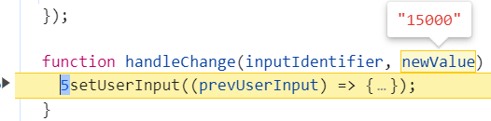
4. Using the browser debugger and breakpoints
dalam kasus ini, jika saya memuat ulang lagi, memasukan nilai initialInvestment sebesr 15000 dan mematahkannya lagi sehingga berhenti lagi, kita dapat melihat bahwa nilai baru itu tampaknya bertipe string yang ditunjukkan oleh tanda kutip di sini.
itulah masalahnya , karena kita kemudian melakukan perhitungan matematis dengan nilai string tersebut. dalam JavaScript, ketika menggunakan string dan angka yang digabungkan dalam perhitungan matematis, hal itu dapat menyebabkan kesalahan, itulah mengapa angkanya enjadi kacau dan banyak nilai NaN

Slide 32
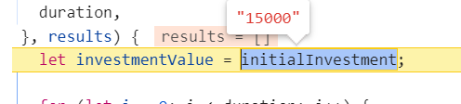
4. Using the browser debugger and breakpoints
jika saya melanjutkan eksekusi kode, semuanya kacau . kita dapat melihat kesalahan ini sedikit lebih baik jika kita benar-benar menghapus break point ini dan menambahkannya di file investment.js,
bisa melihat bahwa pada akhirnya eksekusi kode berhenti di sini dan kita melihat bahwa initial investment kita adalah sebuah string.

Slide 33
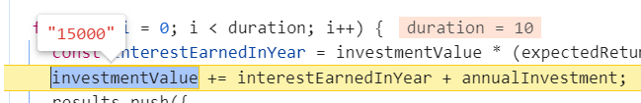
4. Using the browser debugger and breakpoints
Dan ketika kita melangkah melalui kode ini dengan tombol panah ke bawah kita masuk ke dalam perulangan,
kita dapat melihat bahwa sekarang masalahnya pasti ada di baris 17.
Nilai investmentValue adalah "15.000“
dan kita kemudian menambahkan dua angka, yaitu interestEarnedInYear + annualInvestment

Slide 34
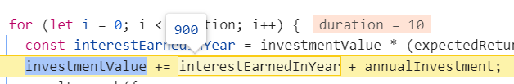
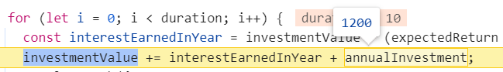
4. Using the browser debugger and breakpoints
Kita menambahkan dua angka ini ke sebuah string investmentValue.
Itulah mengapa di browser kita melihat angka yang panjang atau bahkan bernilai NaN
untuk memperbaikinya , kita harus memaskan newValue di function handleChange pada App.jsx di konversi ke tipe data number sebelum disimpan

Slide 35
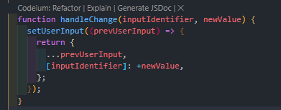
4. Using the browser debugger and breakpoints
untuk memperbaikinya , kita harus memaskan newValue di function handleChange pada App.jsx di konversi ke tipe data number sebelum disimpan. Setelah diperbaiki kode akan berjalan normal

Slide 36
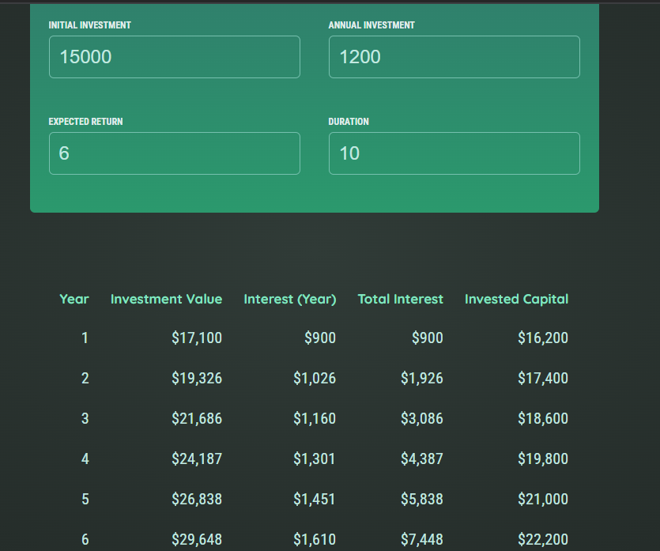
4. Using the browser debugger and breakpoints

Slide 37
5. Understanding React’s Strict Mode

Slide 38
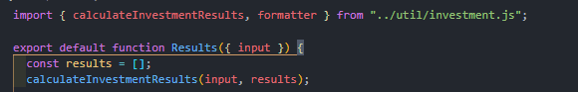
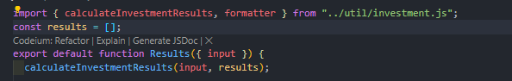
5. Understanding React’s Strict Mode
Nah selain pesan kesalahan, kesalahan logis dan alat pengembang browser, ada juga alat lain, bisa dibilang, dapat membantu Anda menangkap dan memperbaiki beberapa jenis kesalahan.
Dan untuk mendemonstrasikan fitur ini, saya menyunting Results.jsx dan saya memindahkan array results ini dari fungsi komponen ke tepat di bawah pernyataan impor,

Slide 39
5. Understanding React’s Strict Mode
Sekarang, saya melakukan ini karena suatu alasan, jika Anda memuat ulang, semuanya tampak berfungsi. Namun ketika Anda melakukan perubahan di input initial investment, Anda akan melihat bahwa ada sesuatu yang tidak beres karena sekarang tabelnya menjadi semakin panjang dan kami juga memiliki pesan kesalahan di konsol browser, beberapa kesalahan jika Anda melihatnya, dan semua kesalahan ini adalah tentang dua child yang memiliki key yang sama. Jadi, mereka tampaknya terkait dengan array list kita di sini, karena dalam daftar itulah kita mengeluarkan elemen yang memiliki penyangga utama.

Slide 40
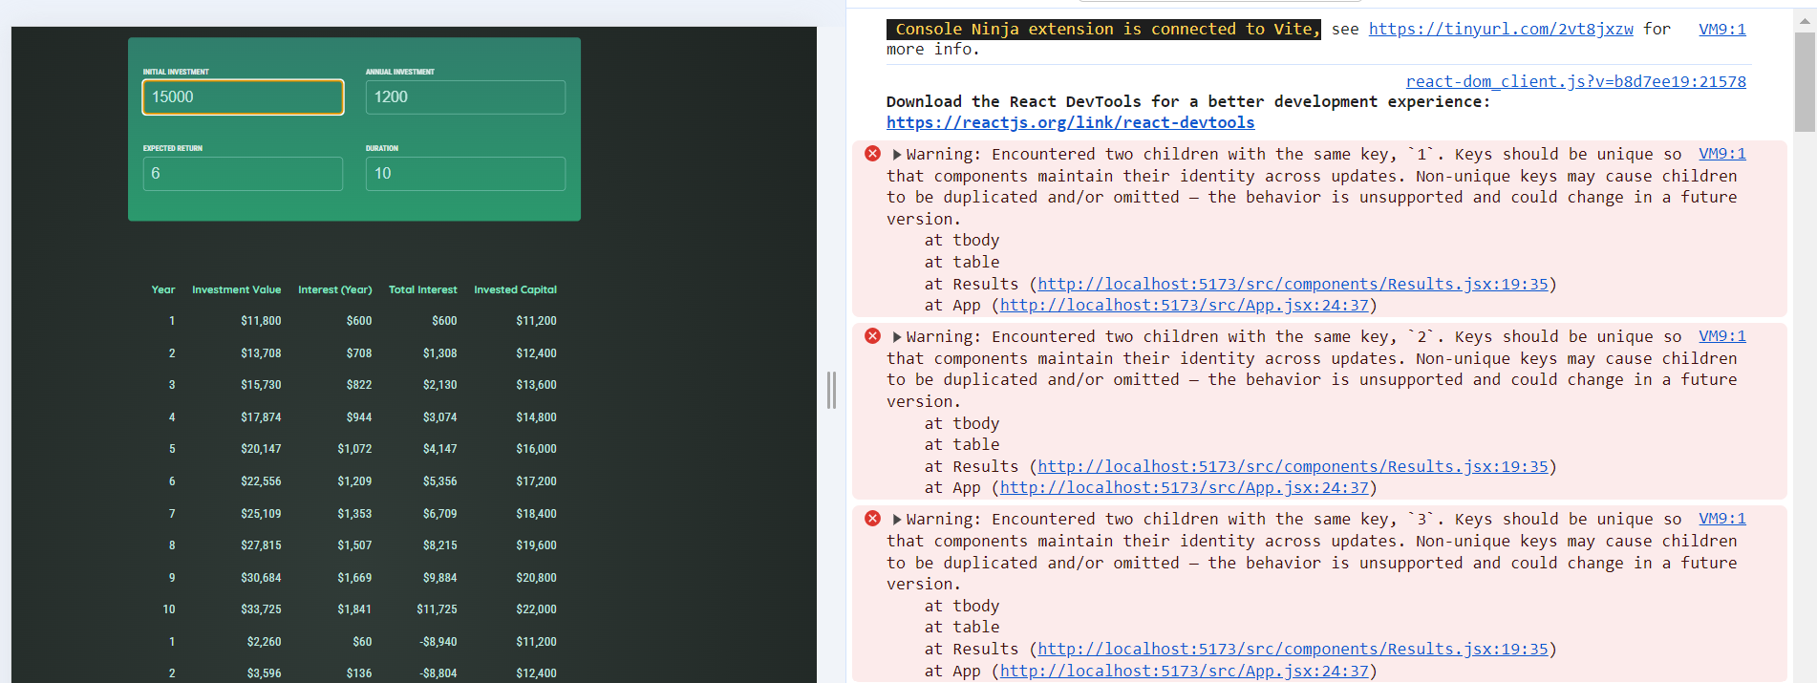
5. Understanding React’s Strict Mode

Slide 41
5. Understanding React’s Strict Mode
Dan tentu saja cukup jelas di sini bahwa masalahnya adalah bahwa daftar ini terus bertambah panjang dan semakin panjang, alih-alih dihapus dan diganti saat kita mengedit input tersebut. Sekarang, kita dapat kembali menggunakan debugger atau melihat lebih dekat kode kita untuk mencari tahu apa yang salah di sini. Tetapi sebelum kita melakukan itu, perlu dicatat bahwa kita hanya melihat masalah ini segera setelah kita mulai mengedit beberapa nilai input di initial investment yang mungkin bisa dibilang adalah sesuatu yang akan kita lakukan ketika menguji aplikasi ini. Namun demikian, ini bukan kesalahan yang langsung kami lihat. Dan setidaknya ini adalah kesalahan yang bisa langsung ditampilkan oleh React saat aplikasi dijalankan.

Slide 42
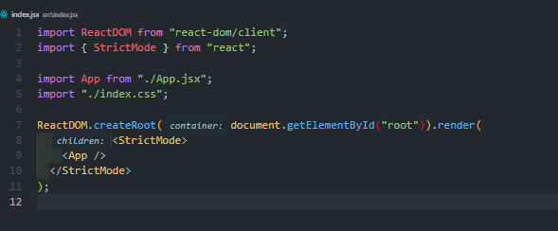
5. Understanding React’s Strict Mode
Sebagai contoh, kita dapat membungkus komponen App dengan tag pembuka dan penutup komponen StrictMode.

Slide 43
5. Understanding React’s Strict Mode
StrictMode melakukan beberapa hal di belakang layar yang dapat membantu kita menangkap masalah tertentu dalam aplikasi
Sebagai contoh, salah satu hal terpenting yangdilakukan oleh komponen StrictMode adalah StrictMode akan mengeksekusi setiap fungsi komponen dua kali, bukan hanya satu kali.
ini hanya dilakukan selama pengembangan. Jadi, jika Anda menyiapkan aplikasi Anda untuk production dan Anda akan mengunggahnya ke server, StrictMode tidak akan lagi mengeksekusi setiap komponen dua kali karena hal ini tentu saja akan sedikit memengaruhi kinerja aplikasi Anda.

Slide 44
5. Understanding React’s Strict Mode
ketika setiap komponen dieksekusi dua kali, ini membantu Anda menangkap kesalahan. karena sekarang jika saya memuat ulang, setiap komponen dieksekusi dua kali termasuk komponen App, saya mulai dengan dua kali tabel di sini

Slide 45
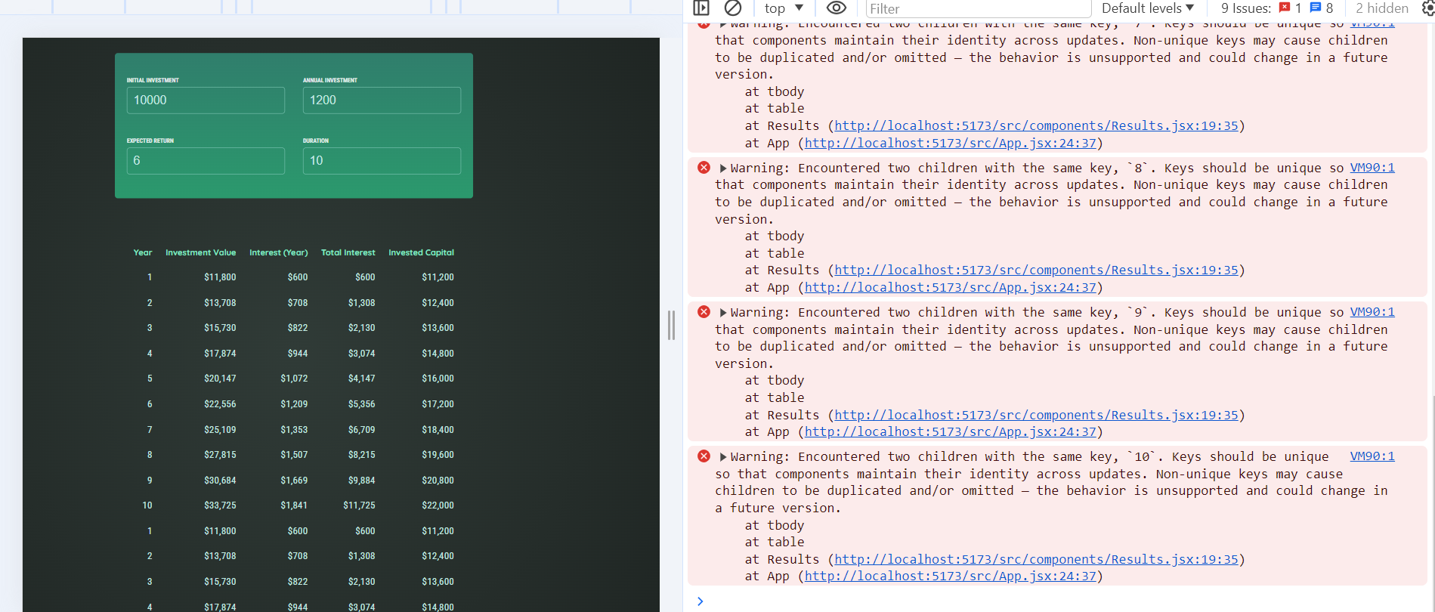
5. Understanding React’s Strict Mode

Slide 46
5. Understanding React’s Strict Mode
sepertinya saya memiliki beberapa kesalahan dalam kode saya yang menyebabkan tabel ini bertambah dan bertambah. Jadi, tentu saja, hal itu tidak memperbaiki masalah, dan juga belum tentu memberi tahu saya, apa yang menyebabkan masalah ini, tetapi langsung muncul ke permukaan bahwa ada masalah.
Saya bahkan tidak perlu menyunting input initial investment untuk mengetahui bahwa ada sesuatu yang salah.
Namun, berkat StrictMode yang diaktifkan dan melingkupi seluruh aplikasi saya, kesalahan ini bisa langsung terlihat.

Slide 47
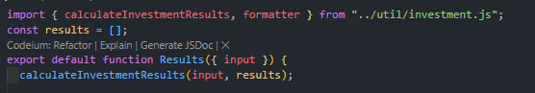
5. Understanding React’s Strict Mode
Dan kesalahan di sini berasal dari fakta bahwa dalam komponen Results saya, saya membuatarray results ini di luar fungsi komponen dan array results dieksekusi hanya sekali karena fungsi komponen ni akan dieksekusi ulang oleh React setiap kali state pada komponen yang terlihat berubah,

Slide 48
5. Understanding React’s Strict Mode
jadi setiap kali input dari initial investment berubah dalam kasus ini, kode lain di dalam berkas ini, sehingga pembuatan array ini tidak akan dieksekusi ulang, yang hanya dieksekusi satu kali. Dan oleh karena itu, yang terjadi adalah sebuah array dibuat dan kemudian di dalam fungsi calculateInvestmentResults, semakin banyak item ditambahkan ke satu array yang sama di dalam memori karena array tersebut tidak pernah di-reset
Itulah mengapa kita harus mengambil array results ini dan memindahkannya kembali ke dalam komponen Results sehingga sebuah array baru dibuat ulang setiap kali fungsi komponen ini dijalankan.

Slide 49

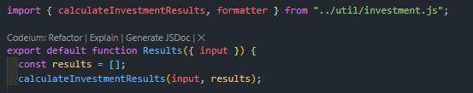
5. Understanding React’s Strict Mode

Slide 50
5. Understanding React’s Strict Mode
Dan dengan itu, kita dapat melihat bahwa jika kita memuat ulang aplikasi ini, kesalahan ini akan hilang dan tidak ada kesalahan di konsol.

Slide 51
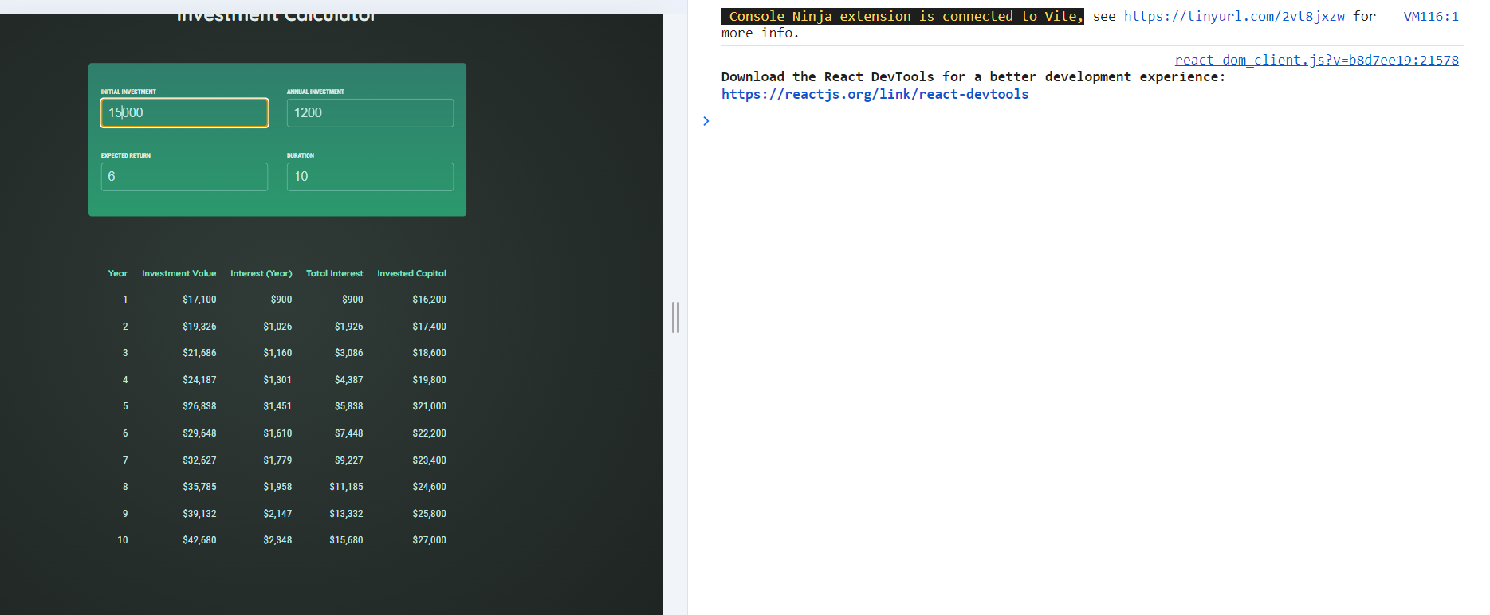
5. Understanding React’s Strict Mode

Slide 52
6. Using the react devtools (browser extension)

Slide 53
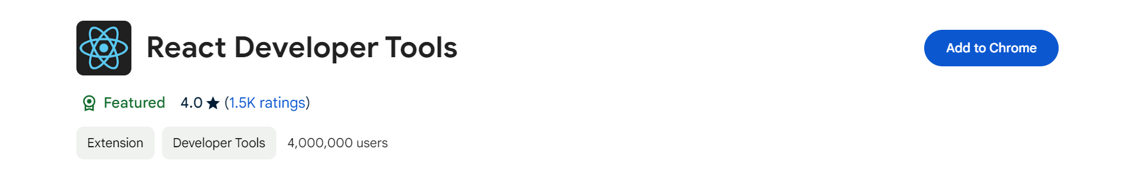
6. Using the react devtools (browser extension)
ada ekstensi tambahan yang dapat di instal ke dalam browser Anda untuk membuat hidup Anda sebagai pengembang React menjadi lebih mudah.Dan ekstensi tersebut bernama React developer tools.

Slide 54
6. Using the react devtools (browser extension)
ada ekstensi tambahan yang dapat di instal ke dalam browser Anda untuk membuat hidup Anda sebagai pengembang React menjadi lebih mudah.Dan ekstensi tersebut bernama React developer tools.

Slide 55
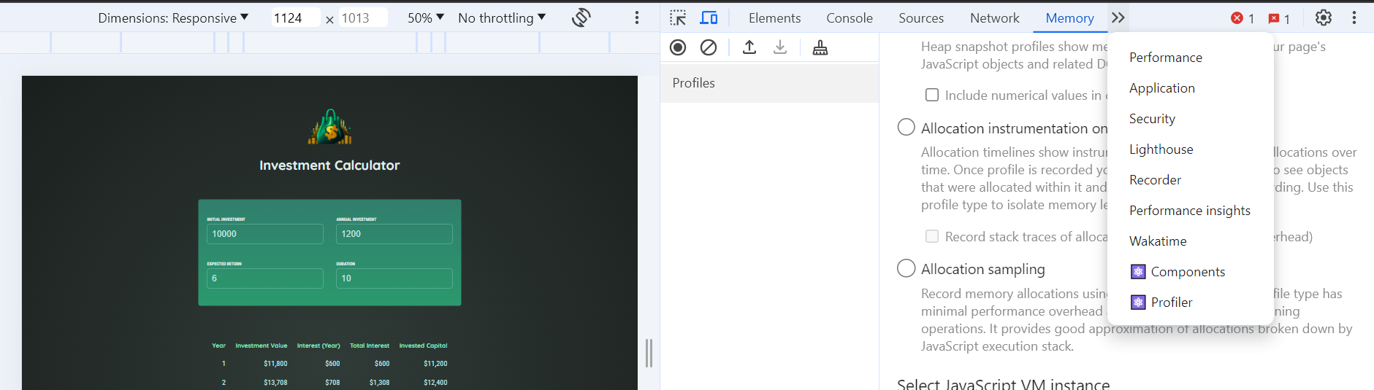
6. Using the react devtools (browser extension)
jika Anda membuka inspect element Anda akan menemukan dua tab baru, yaitu tab components dan profiler

Slide 56
6. Using the react devtools (browser extension)
jika Anda membuka inspect element Anda akan menemukan dua tab baru, yaitu tab components dan profiler
tab profiler ini berfungsi menemukan dan memperbaiki masalah performa pada aplikasi React Anda, dan oleh karena itu kita akan melihat lebih dekat ada tab ini di akhir kursus saat kita, secara umum, melihat lebih dekat pada performa React dan cara meningkatkan dan mengoptimalkannya. Untuk saat ini, tab komponen inilah yang akan digunakan.

Slide 57
6. Using the react devtools (browser extension)
Pada tab components Anda menemukan pohon komponen aplikasi Anda. Jadi komponen aplikasi berupa Header, UserInput, dan komponen Results sebagai anak. Dan jika Anda mengarahkan kursor ke salah satu komponen
ini, komponen ini juga disorot di sebelah kiri layar di elemen yang dimaksud. Jadi, Anda dapat dengan cepat melihat bagian mana dari UI yang dikontrol dan dirender oleh komponen yang bisa sangat berguna untuk menganalisis dan memahami pohon komponen yang lebih kompleks, dan antarmuka pengguna yang lebih kompleks.

Slide 58
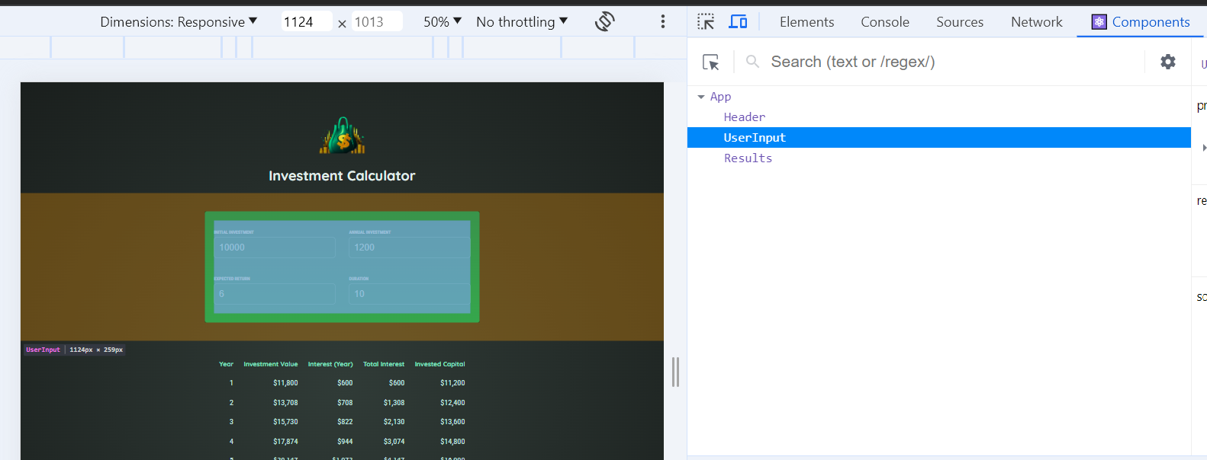
6. Using the react devtools (browser extension)

Slide 59
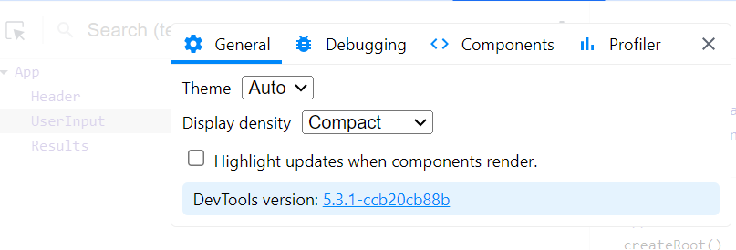
6. Using the react devtools (browser extension)
Jika Anda mengeklik komponen roda gigi, Anda juga dapat mengontrol tampilan alat pengembang. Contohnya, mode warna, densitas tampilan, dan kemudian juga untuk pohon komponen ini, juga jika pohon komponen harus diperluas secara default, dan beberapa hal lainnya.

Slide 60
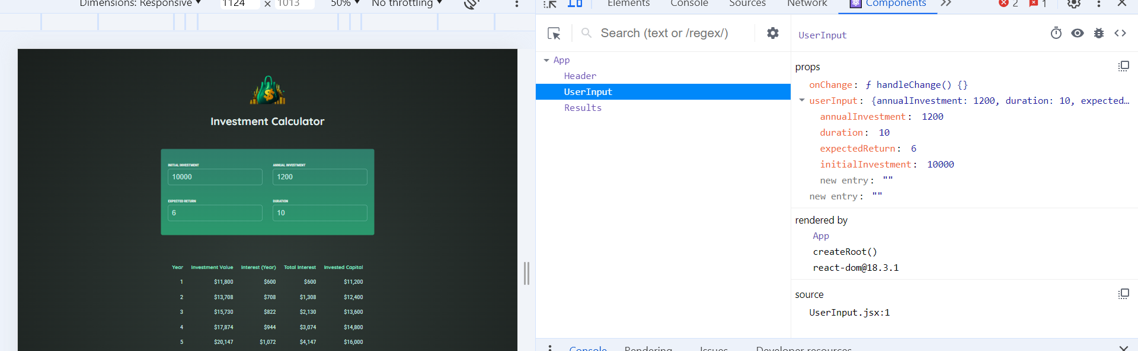
6. Using the react devtools (browser extension)

Slide 61
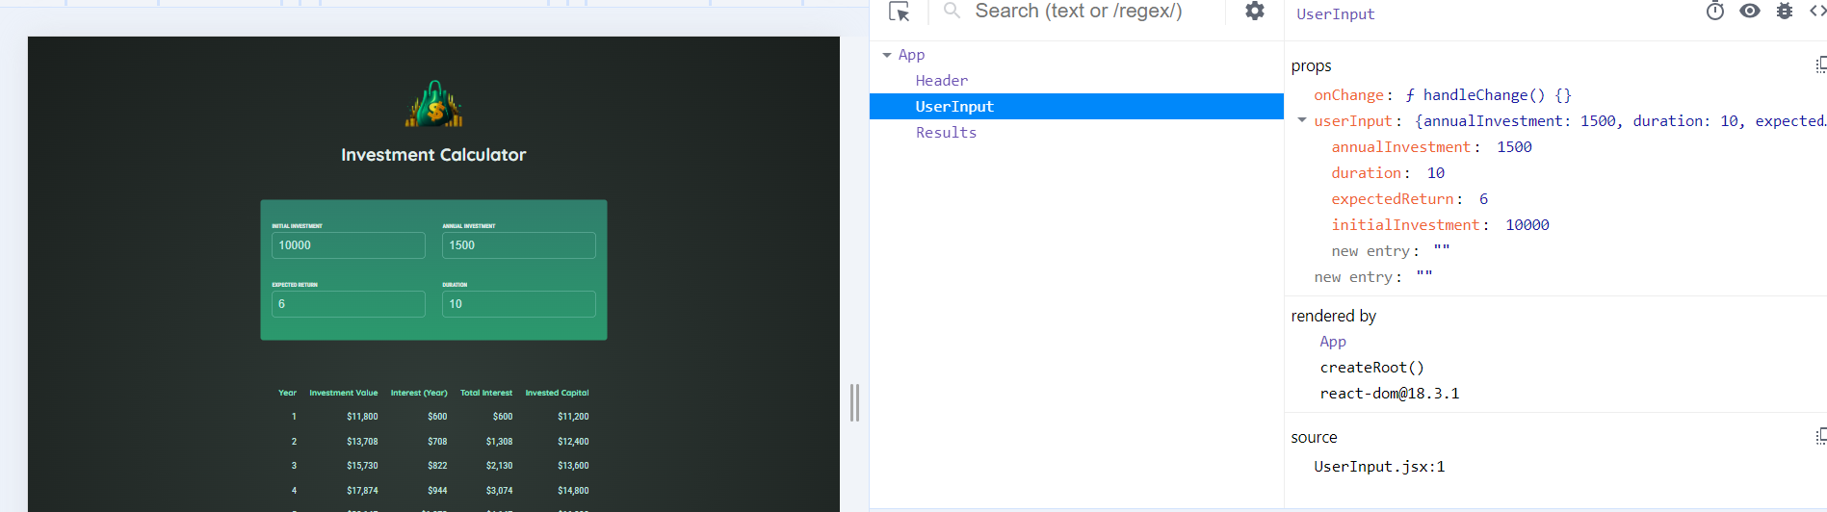
6. Using the react devtools (browser extension)

Slide 62
6. Using the react devtools (browser extension)
Jika komponen mengelola state, seperti komponen App Anda juga akan melihatnya daftar state/hook .
Anda dapat melihat bahwa komponen App dalam aplikasi ini menggunakan hook use state. untuk membuat satu state, satu nilai state, dan Anda juga dapat mengedit nilai state tersebut di sini.
Contohnya, saya bisa mengubah duration menjadi 12 di sini, dan melihat bagaimana hal itu tercermin dalam UI.

Slide 63
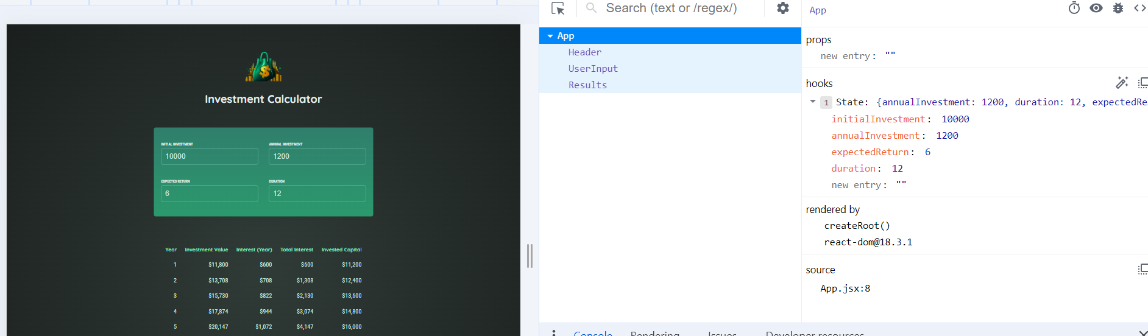
6. Using the react devtools (browser extension)

Slide 64
6. Using the react devtools (browser extension)
react developer tools adalah tempat yang tepat untuk memahami dengan cepat bagaimana tampilan pohon komponen Anda, bagian mana dari UI yang dikontrol oleh komponen yang mana,
Anda juga dapat menggunakannya untuk mengedit pohon komponen Anda, dan dengan cepat merasakan bagaimana perubahan pada props atau state dapat direfleksikan pada UI.
s

